Slide 1

涉税专业服务机构信用积分查询
和提分指南
主讲单位：国家税务总局中山市税务局
日期：2026年6月

Slide 2

1
信用积分概念与规则详解
目录
Contents
2
机构信用积分查询
3
信用积分提分指南

Slide 3
01
核心概念与规则详解
文件基本情况与规则详解

Slide 4
为什么出台《涉税专业服务信用评价管理办法》？
《涉税专业服务信用评价管理办法》
《涉税专业服务管理办法（试行）》
项目 | 内容
文号 | 国家税务总局公告2026年第1号
施行时间 | 2026年1月1日
章节结构 | 共七章三十七条
备注 | 2025年度积分按原规则执行，等级评价按新规定执行
项目 | 内容
文号 | 国家税务总局令第 58 号
施行时间 | 2025年5月1日
章节结构 | 共六章三十九条

Slide 5
什么是涉税专业服务信用管理？
税务机关对涉税专业服务机构从事涉税专业服务情况进行信用评价，对涉税服务人员的执业行为进行信用记录，并根据信用评价结果采取激励约束措施。
一句话概括：每家中介机构和每位从业人员都有一份"信用档案"，积分高低与经营发展密切相关。
机构信用评价 （打分定级）
人员信用记录 （记录执业轨迹）
税务师事务所
会计师事务所
律师事务所
代理记账机构
税务代理公司
财税类咨询公司
其他
涉税专业服务机构任职或受雇提供涉税专业服务的人员
依照法律法规提供涉税专业服务的其他人员
两个都要管——机构有"评价"，人员有"记录"

Slide 6
信用积分从哪来？
涉税专业服务机构评价采用以下信息
涉税服务人员信用评价采用以下信息
实名制等行政管理规定遵守情况
纳税人评价、税务机关评价
业务结构、服务质量、业务信息质量
行业自律、党的建设情况
人员信用、业务培训
委托人纳税缴费信用、自身纳税缴费信用
上一年度信用评价结果
每项指标都有积分，指标信息共同构成机构信用"画像"
基本信息
执业记录
不良记录
纳税记录等
信息采集三大渠道
机构及人员报送的信息
税务机关征管和监管过程中产生的信息
其他行业主管部门和行业协会公开的信息

Slide 7
信用积分计算规则
涉税专业服务机构积分计算规则
涉税服务人员信用积分计算规则
满分500分，由全国统一信用信息平台自动计算
评价周期：每年1月1日至12月31日
按月公告积分，下周期重新积分（机构每年清零）
人员积分：累计积分，不清零

Slide 8
02
机构信用积分查询
积分来源与TSC五级分类

Slide 9
积分每月公告，等级每年评一次？
是的。积分按月公告，等级年度评价于每年4月30日前完成，有效期一年。
1.2025年的涉税专业服务信用等级评价结果已出炉，大家可以通过电子税务局登录界面顶端【公众服务】-【涉税专业服务机构信息公告和查询】进行查询。
2.中山市税务局每月在门户网站公示各机构积分，具体路径：【首页】-【工作动态】-【专题专栏】-【历史专题】-【涉税专业服务】。

Slide 10
机构如何向客户展示涉税专业服务信用等级？
涉税专业服务机构的法定代表人、财务负责人等具有管理权限的人员可登录电子税务局，按照【涉税信息查询】-【涉税专业服务机构（人员）信用信息查询】模块申领机构信用码。

Slide 11
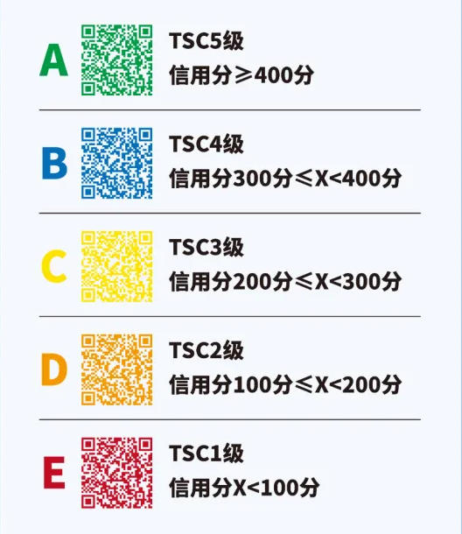
TSC五级分类
涉税专业服务机构信用（Tax Service Credit）
等级 | 积分范围 | 含义 | 标识
TSC5级 | 400分以上 | 信用优秀 | ★★★★★
TSC4级 | 300分~不满400分 | 信用良好 | ★★★★
TSC3级 | 200分~不满300分 | 信用一般 | ★★★
TSC2级 | 100分~不满200分 | 信用较差 | ★★
TSC1级 | 不满100分 | 信用差 | ★
每年4月30日前完成上一年度等级评价，结果由国家税务总局统一发布，有效期一年。

Slide 12
TSC5级能享受什么？
绿色通道
发票便利
批量办理
政府采购
开通纳税服务绿色通道，享受优先办理服务。
代理的客户，发票可按更高一级纳税缴费信用级别管理（纳税缴费信用级别是D级的除外）
批量纳税申报、信息报送、在线税务咨询及相关业务办理提供便利化服务
同等条件下优先考虑
参考案例：2025年5月，我们在市政务服务中心设立了涉税专业服务机构办税服务专区，为TSC5级的涉税中介机构提供专属“一站式”办税服务。

Slide 13
03
信用积分提分指南
对照指标，逐项完善

Slide 14
涉税专业服务机构信用积分
指标 | 积分 | 指标 | 积分
上一评价周期信用情况 | 90分 | 业务信息质量 | 50分
委托人纳税缴费信用 | 30分 | 行业自律 | 15分
纳税人和税务机关评价 | 50分 | 党的建设情况 | 20分
实名办税 | 90分 | 人员信用 | 10分
业务结构 | 10分 | 业务培训 | 15分
服务质量 | 120分
涉税专业服务机构信用积分满分为500分，共涉及11个一级指标。

Slide 15
提分核心思路
1. 纳税人评价
纳税人评价（本项指标分值：最高20分）
指标分值=委托人评价得分合计数/发起评价次数。
提分路径：涉税专业服务机构应积极为委托人提供合法合规的涉税专业服务。
在服务协议终止后，委托方企业登录电子税务局，点击【我要办税】-【涉税专业服务】-【我的代理机构】-【代理机构评价】，点击【评价】。

Slide 16
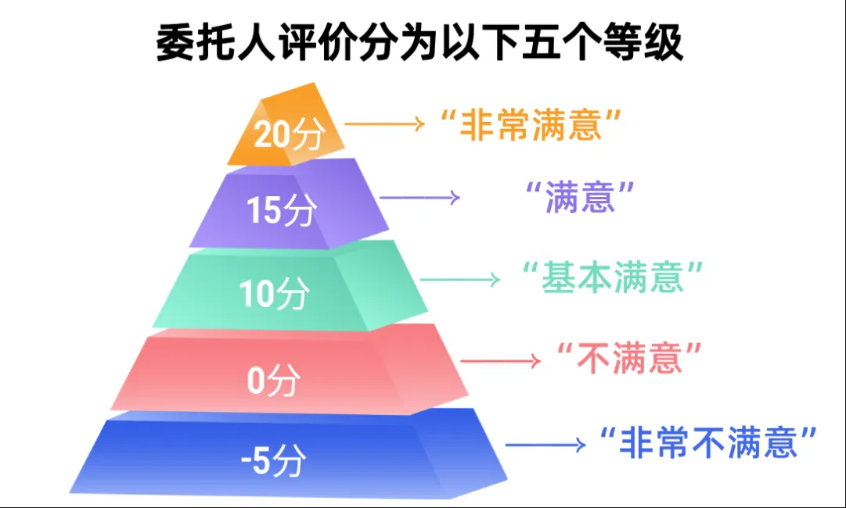
提分核心思路
1. 纳税人评价
“非常满意”评价越多，得分越高。
超过评价期限，委托人未作出评价的，按照“基本满意”计分；如委托人为“非正常”状态且未作出评价的，按照“不满意”计分。

Slide 17
提分核心思路
2.实名办税
报送涉税专业服务协议信息（本项指标分值：最高40分）
指标介绍：涉税专业服务机构及涉税服务人员为委托人提供业务委托协议约定的涉税专业服务，应当如实向税务机关报送业务委托协议要素信息。
指标分值=40分×人均涉税专业服务协议数量/全省人均涉税专业服务协议数量

Slide 18
提分核心思路
2.实名办税
报送涉税专业服务协议信息（本项指标分值：最高40分）
提分路径：涉税专业服务机构登录电子税务局，点击【我要办税】-【涉税专业服务】-【涉税专业服务机构管理】/【税务师事务所管理】，点击协议要素信息模块的【管理】，点击【新增】/【导入】，录入协议信息后保存提交。

Slide 19
提分核心思路
3.业务信息质量
单独报送一般税务咨询、其他税务代理业务信息（本项指标分值：最高20分）
指标介绍：涉税专业服务机构有签订类型为一般税务咨询、其他税务代理的协议，每单独报送一份业务信息，加0.5分。
提分路径：涉税专业服务机构登录电子税务局，点击【我要办税】-【涉税专业服务】-【涉税专业服务机构管理】/【税务师事务所管理】，在涉税业务报告模块点击【报送】，选择协议并填写相关信息报送。

Slide 20
感谢聆听！
诚信执业，共建优质涉税服务生态
诚信 | 执业 | 信用 | 共建
国家税务总局中山市税务局

